Slide 1
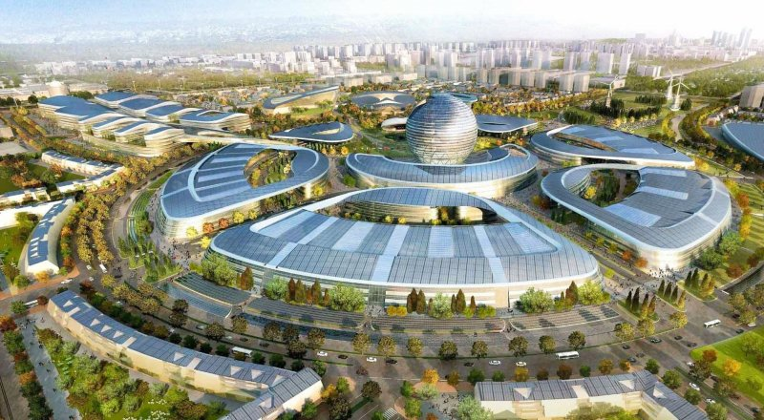
ЭКСПО 2017
Примак Артем МЕХб-25Т1

Slide 2
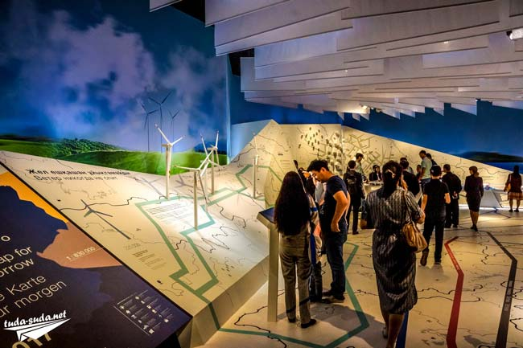
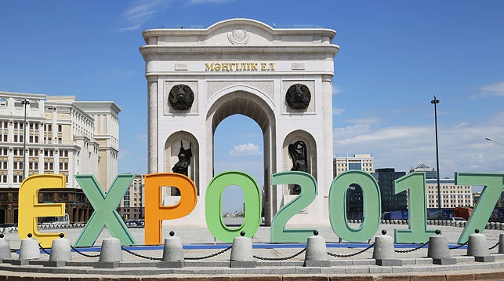
Международная специализированная выставка «ЭКСПО-2017» прошла в Астане (Казахстан) с 10 июня по 10 сентября 2017 года под темой «Энергия будущего». Мероприятие собрало 115 государств и 22 международных организации, став одним из самых масштабных событий в истории страны с почти 4 млн посетителей.

Slide 3

Энергия будущего

Slide 4
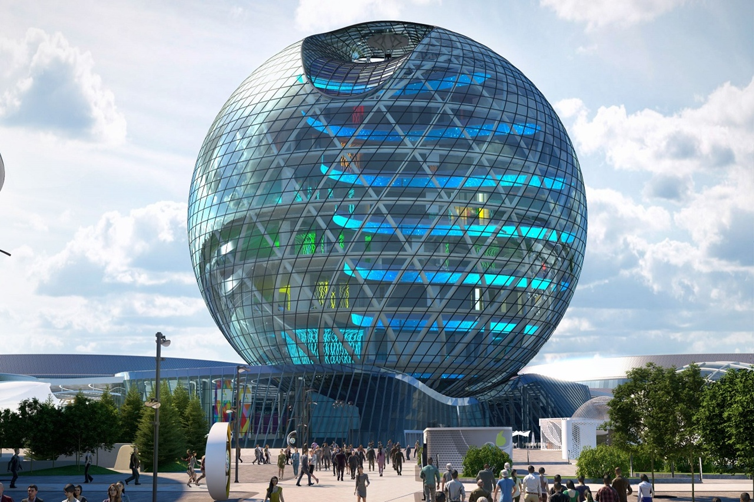
Нур Алем

Slide 5
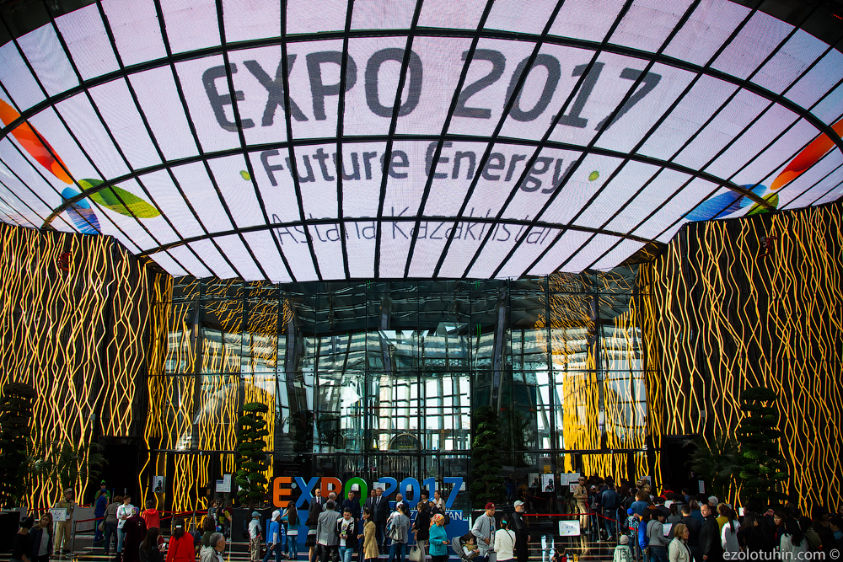
Завершение выставки

